Slide 1
Object-Oriented and Classical Software Engineering

Slide 2
Chapter 8. 재사용성과 이식성

Slide 3
Outline
재사용 개념
Impediments to reuse
Reuse case studies
Objects and reuse
Reuse during design and implementation
More on design patterns
Categories of design patterns
Strengths and weaknesses of design patterns
Reuse and the world wide web
Reuse and postdelivery maintenance
Portability
Why portability?
Techniques for achieving portability

Slide 4
8.1 재사용 개념
재사용의 정의
재사용은 다른 기능성을 갖는 프로덕트 개발을 쉽게 하기 위해 한 프로덕트의 컴포넌트들을 사용하는 것을 의미

Slide 5
8.1 재사용 개념
재사용의 두 가지 형태
기회적(우연적) 재사용(Opportunistic (accidental) reuse)
우선 프로덕트를 구축하고,
그 후, 컴포넌트들은 재사용을 위한 컴포넌트 데이터베이스에 저장
체계적(고의적) 재사용(Systematic (deliberate) reuse)
우선, 재사용 가능한 컴포넌트를 구축하고,
그 후, 프로덕트들은 이 컴포넌트를 이용하여 구축

Slide 6
8.1 재사용 개념
왜 재사용인가?
To get products to the market faster
There is no need to design, implement, test, and document a reused component
On average, only 15% of new code serves an original purpose
In principle, 85% could be standardized and reused
In practice, reuse rates of no more than 40% are achieved
Why do so few organizations employ reuse?

Slide 7
8.2 재사용에 제약
재사용에 제약사항
Not invented here (NIH) 신드롬
“자신이 구현하지 않으면 좋을 수 없다”
잠재적으로 재사용 가능한 루틴에 결함의 반입
저장-검색 이슈

Slide 8
8.2 재사용에 제약
재사용에 제약사항
재사용의 비용
재사용 가능한 것을 만드는 데 드는 비용
재사용하는데 드는 비용
재사용 프로세스를 정의하고 구현하는데 드는 비용
법적인 이슈들 (계약에 의한 소프트웨어))
상용 소프트웨어에 대한 소스 코드의 부족
앞에 있는 처음 네 개의 제약들은 극복 가능

Slide 9
8.3 재사용 사례연구
사례 연구
첫 번째 사례 연구는 1976년과 1982년 사이에 보여짐
COBOL 설계들에 사용되었던 재사용 메커니즘
오늘날 객체-지향 애플리케이션 프레임워크를 위해 사용되었던 것과 동일

Slide 10
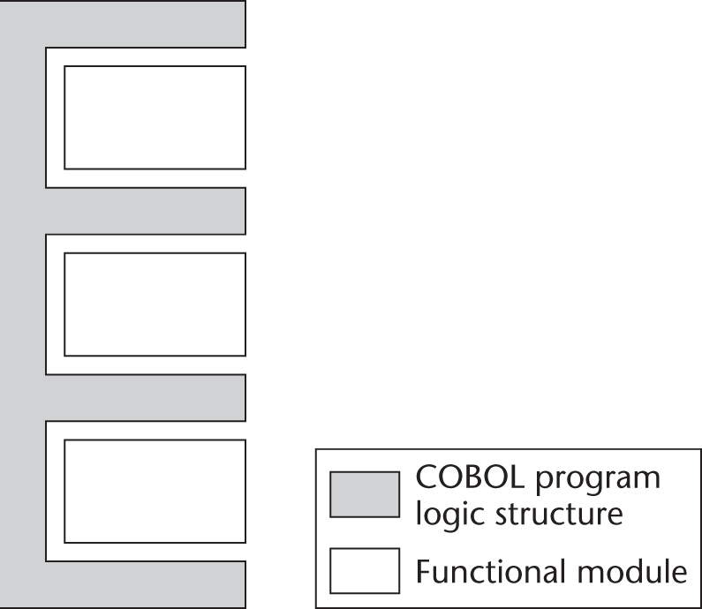
8.3 재사용 사례연구
Raytheon Missile Systems Division
데이터-프로세싱 소프트웨어
다음의 체계적인 재사용
설계
6개 코드 템플릿
COBOL 코드
3200개의 재사용 가능한 모듈들

Slide 11
8.3 재사용 사례연구
Raytheon Missile Systems Division
60% 정도의 재사용이 가능
“COBOL 프로그램 논리 구조” 프레임워크가 재사용
많은 단락이 기능적 모듈들로 채워짐
설계와 코딩이 훨씬 빨라짐

Slide 12
8.3 재사용 사례연구
Raytheon Missile Systems Division
1983년까지 생산성이 약 50% 증가
로직 구조들은 새로운 프로덕트를 개발하는데 5500번 이상 재사용됨
이는 기능적 모듈로 구성된 코드의 60% 정도
Raytheon은 유지보수 비용이 60%~80% 줄 것을 기대
불행하게도, 데이터가 얻어지기 전에 부서가 철수

Slide 13
8.3 재사용 사례연구
European Space Agency
Ariane 5 로켓이 발사 후 37초 만에 떨어짐
비용: 50억 달러가 소요
이유: 64비트 정수를 16비트 부호없는 정수로 변환하는데 실패했기 때문
Ada exception(run-time failure)이 발생
탑재된 컴퓨터에 결함이 발생되었기 때문에, 로켓이 떨어짐

Slide 14
8.3 재사용 사례연구
변환은 불필요
초기 러퍼런스 시스템에 계산은 추락하기 전 9호 동안 비동상적으로 작동
그러나 만약 카운트 다운에서 발사가 보류되었다면, 카운트 다운이 진행된 후에 초기 러퍼런스 시스템을 재설정하는데 서너 시간이 걸렸을 것임
그러나, 비행 이전 50초 동안 계산이 계산이 수행되어 발사는 성공할 수 있었음

Slide 15
8.3 재사용 사례연구
문제의 원인
10년 전, Ariane 4에서 오버플로우를 수학적으로 증명할 수가 없었음
성능 제약 때문에, 오버플로우가 일어날 수 있는 변환은 무방비로 남아 있었음
변화되지 않고, 테스트되지 않은 채 Ariane 5에 소프트웨어가 이용됨
하지만, Ariane 4보다 전체적으로 안전해졌다고 발표됨

Slide 16
8.3 재사용 사례연구
European Space Agency
교훈:
어떤 환경에서 개발되는 소프트웨어는 다른 환경에서 재사용될 때 다시 테스트되어야 한다는 점

Slide 17
8.4 객체와 재사용
Objects and Reuse
합성/구조적 설계(composite/structured design: C/SD)의 주장
이상적인 모듈은 기능적 응집도를 가져야 함
문제점
기능적 응집도를 갖는 모듈은 스스로 정보를 포함하지 못하고 독립적이지 못함
데이터들도 함께 재사용되지 않으면 재사용될 수 없음

Slide 18
8.4 객체와 재사용
Objects and Reuse
합성/구조적 설계(composite/structured design: C/SD)의 주장
다음 최적의 유형은 정보적 응집도를 갖는 모듈
이러한 모듈이 객체(클래스의 인스턴스)
객체는 데이터와 액션으로 구성
이것은 재사용을 촉진

Slide 19
8.5 설계와 구현시에 재사용
설계와 구현의 재사용
설계 재사용의 다양한 유형들이 가능
몇몇은 구현에서 수행될 수 있음

Slide 20
8.5 설계와 구현시에 재사용
설계 재사용
조직이 하나의 애플리케이션 도메인에서만 소프트웨어를 개발할 때 설계의 우연적 재사용은 일반적임

Slide 21
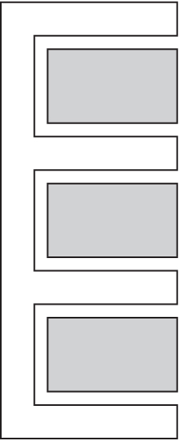
8.5 설계와 구현시에 재사용
라이브러리 또는 툴킷
재사용 가능한 루틴의 집합
Examples:
과학 계산용 소프트웨어
GUI 클래스 라이브러리나 툴킷
사용자는 제어 로직을 지원 받을 수 있음(그림에 흰색 부분)

Slide 22
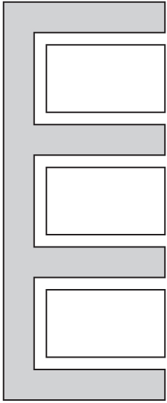
8.5 설계와 구현시에 재사용
애플리케이션 프레임워크
애플리케이션 프레임워크는 설계의 제어 로직을 통합한 것
사용자는 “Hot Spots”(그림에 흰부분)에 애플리케이션-명세 루틴을 삽입
Remark: 그림 8.2(b)는 그림 8.1과 동일

Slide 23
8.5 설계와 구현시에 재사용
애플리케이션 프레임워크
툴킷을 재사용하는 것보다 빠름
더 많은 설계가 재사용됨
로직은 오퍼레이션들보다 설계하기가 더 어려움
Example:
IBM’s Websphere
이전에는: e-Components, San Francisco
엔터프라이즈 JavaBeans(전체 네트워크에 분산되어 있는 클라이언트들을 위해 서비스를 제공해주는 클래스들)를 활용

Slide 24
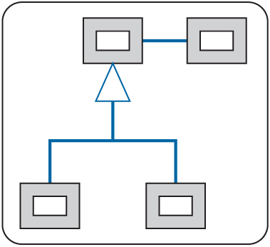
8.5 설계와 구현시에 재사용
설계 패턴
패턴은 일반적인 설계 문제에 해결책
상호작용하는 클래스들의 형태로 표현함으로써
클래스들은 커스터마이즈가 필요(그림에 흰색 부분)

Slide 25
8.5 설계와 구현시에 재사용
Wrapper
클래스 P가 클래스 Q에 메시지를 보낼때, 4개의 매개변수를 보낸다고 가정
그러나 Q는 P에서 세개의 매개변수만을 기대
P나 Q를 수정하는 것은 다른 데 사용하는데 광범위한 비호환성 문제를 야기
대신에 클래스 A는 네 개의 매개변수를 갖는 P로부터 메시지를 받고, 또 단지 세 개의 매개변수를 갖는 Q에게 메시지를 보낼 수 있게 구성
Wrapper

Slide 26
8.5 설계와 구현시에 재사용
Wrapper
Wrapper는 어댑터 설계 패턴(Adapter design pattern)의 특별한 사례
어댑터는 더 일반적인 비호환성 문제를 해결
패턴은 관련된 특정한 클래스들에 테일러링 되어야만 함

Slide 27
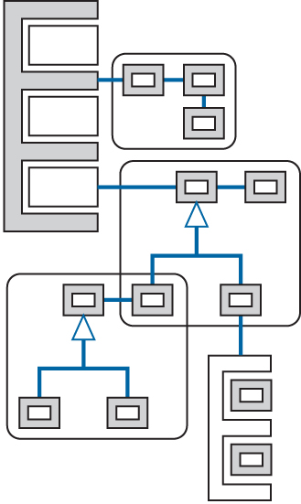
8.5 설계와 구현시에 재사용
소프트웨어 아키텍처
설계 패턴이 재사용된다면, 그것의 구현도 재사용될 수 있을 것
패턴들은 다른 패터늘과 상호작용할 수 있음

Slide 28
8.5 설계와 구현시에 재사용
소프트웨어 아키텍처
다음과 같은 폭넓고 다양한 설계 이슈를 포함
컴포넌트들로 구성된 프로덕트의 조직,
프로덕트-수준 제어 구조,
통신과 동기화에 관한 이슈,
데이터베이스와 데이터 액세스, 컴포넌트들의 물리적인 배분, 성능, 그리고 설계 대안의 선택 등

Slide 29
8.5 설계와 구현시에 재사용
소프트웨어 아키텍처
아키텍처의 구성
툴킷
프레임워크
세 가지 설계 패턴들

Slide 30
8.5 설계와 구현시에 재사용
소프트웨어 아키텍처의 재사용
아키텍처 재사용은 대규모 재사용을 이끔
하나의 메커니즘:
소프트웨러 프로덕트 라인(Software product lines)
Case study:
HP사의 프린터를 위한 펌웨어(1995-98)
새로운 프틴터 모델용 펌웨어를 개발하는 person-hour의 수가 4 정도 감소
펌웨어를 개발하는 시간도 3 정도 감소
펌웨어의 컴포넌트들 중 70%이상이 재사용(거의 변경없이)

Slide 31
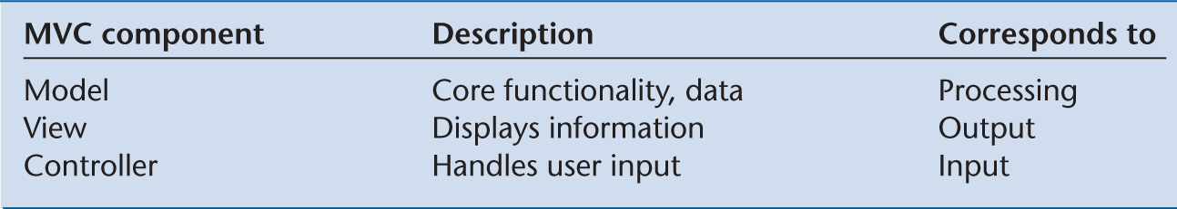
8.5 설계와 구현시에 재사용
아키텍처 패턴
아키텍처 재사용을 달성하는 또 다른 방법
Example: model-view-controller (MVC) 아키텍처 패턴
입력-처리-출력 아키텍처의 GUI들의 확장으로 보일 수 있음

Slide 32
8.5 설계와 구현시에 재사용
컴포넌트-기반 소프트웨어 공학
목표: 재사용 가능한 컴포넌트들의 표준 집합체를 통해 모든 소프트웨어를 구축하는 것
이 신기술은 18.3절에서 자세히 보임

Slide 33
8.6 구체적인 설계 패턴
FLIC 미니 사례 연구
최근까지, FLIC(Flintstock Life Insurance Company)에 보험료는 보험을 신청하는 사람의 나이와 성에 의존
FLIC은 어떤 정책도 성별에 상관없어야 한다고 최근 결정
보험료는 지원자의 나이에만 의존할 것임

Slide 34
8.6 구체적인 설계 패턴
FLIC 미니 사례 연구
지금까지 보험료는 Applicant 클래스의 computePremium 메소드에 메시지를 보내고 계산
지원자의 age와 gender를 전달
이제 다른 계산이 만들어져야 함
지원자의 gender에만 의존하도록
새로운 클래스는 Neutral Applicant라고 쓰여짐
보험료는 클레스의 computeNeutralPremium 메소드에 메시지를 보냄으로써 계산됨

Slide 35
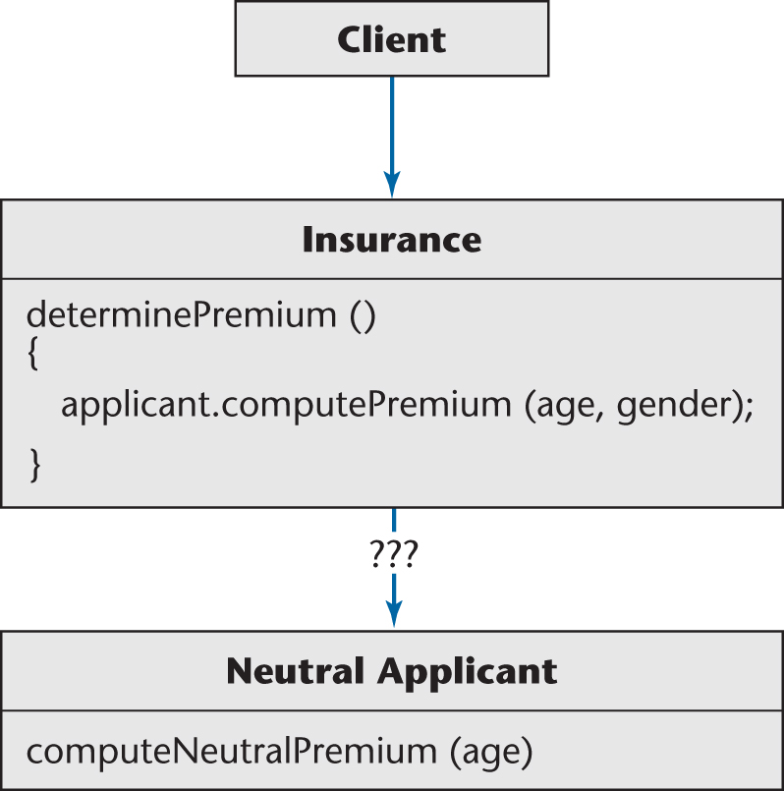
8.6 구체적인 설계 패턴
FLIC 미니 사례 연구
하지만 전체 시스템을 변경하는데 충분한 시간이 있지는 않음
이 상황은 다음과 같이 보여짐

Slide 36
8.6 구체적인 설계 패턴
FLIC 미니 사례 연구
이것은 심각한 인터페이싱 문제 :
Insurance 객체는 Neutral Applicant 대신에 Applicant 유형의 객체에 메시지를 보냄
메시지는 computeNeutralPremium 대신에 computePremium 메소드에 보내짐
단지 age만이 아니라, Age와 gender 매개변수가 보내짐
이 세가지 문제는 세가지 인터페이싱 문제를 보여주는 다음의 그림에서 아래로 가는 화살표로 표시되어짐

Slide 37
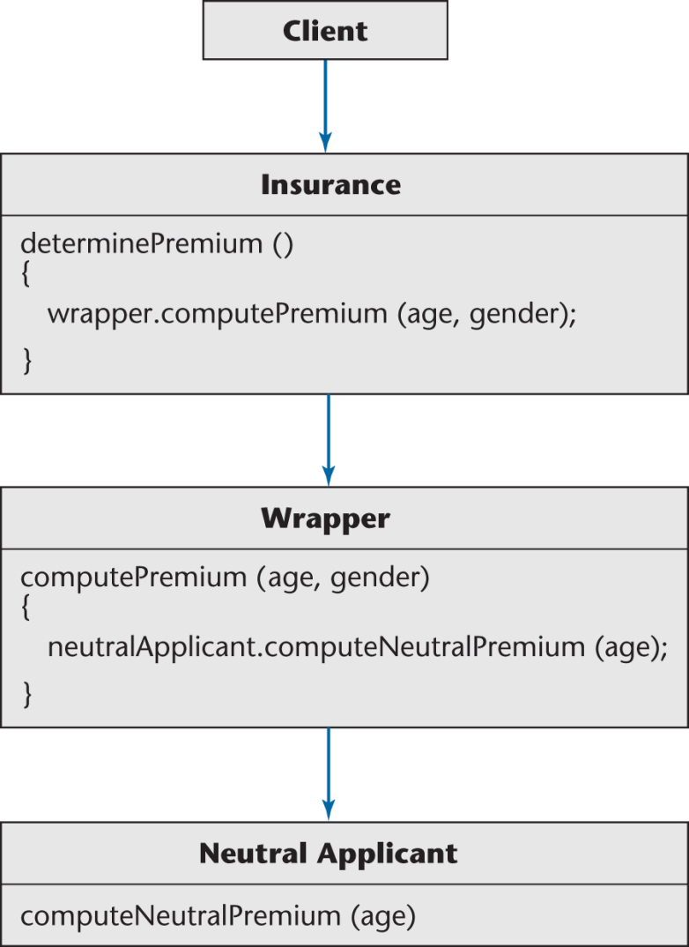
8.6 구체적인 설계 패턴
FLIC 미니 사례 연구
이 문제들을 해결하기 위해
Wrapper 클래스를 덧붙임

Slide 38
8.6 구체적인 설계 패턴
FLIC 미니 사례 연구
Insurance 클래스의 객체
computePremium에 같은 메시지를 보냄
같은 두 개의 매개변수(age와 gender) 를 보냄
메시지는 Wrapper 유형의 객체에 보내짐
그 후 이 객체는 매개변수로 Neutral Applicant 클래스의 객체인 computeNeutralPremium에 메시지를 보냄
오직 age만을 보내는
이렇게 세 개의 인터페이싱 문제가 해결

Slide 39
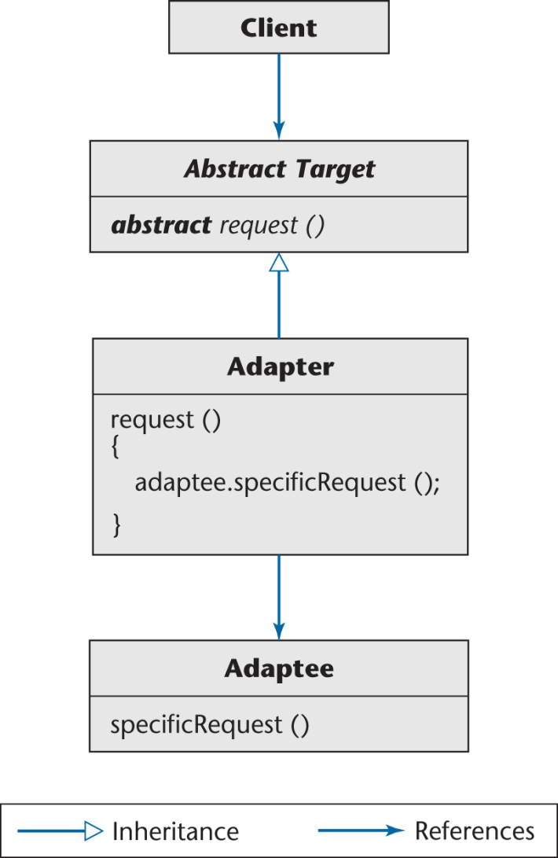
8.6 구체적인 설계 패턴
Adapter 설계 패턴
FLIC 미니 사례 연구에 해결 방안을 일반화시킨 것이 Adapter 설계 패턴을 이끌어 냄

Slide 40
8.6 구체적인 설계 패턴
Adapter 설계 패턴
추상화 클래스와 그것들의 추상화(가상) 메소드의 이름은 sans serif italics 으로 표기됨
Request 메소드는 Abstract Target 클래스의 추상화 메소드 처럼 정의
Adapter 클래스의 객체에 specificRequest 메시지를 보내도록 Adapter 클래스에 구현됨
Adapter 클래스는 Abstract Target 추상화 클래스의 구체적인 서브클래스
상속을 나타내는 열린 화살표로 표시된 것처럼

Slide 41
8.6 구체적인 설계 패턴
Adapter 설계 패턴
Adapter 설계 패턴은
구현 비호환성을 해결
호환성이 없는 인터페이스를 가진 두 개의 객체 사이에 상호작용을 가능하게 하는 문제에 대한 일반적인 해결방안을 제공
객체가 고객들이 그 내부 구현의 구조에 연결되지 않는 방법으로 그 내부 구현으로의 접근을 허락하는 방법을 제공
즉, Adapter가 자세한 구현을 실제로 숨기지 않고도 정보 은닉의 모든 장점을 제공한다는 것

Slide 42
8.6 구체적인 설계 패턴
Bridge 설계 패턴
Bridge 설계 패턴의 목표
두 개가 서로에게 독립적으로 변경될 수 있도록 그것의 구현으로부터 추상화를 분리시키는 것
종종 driver라고 불림
Example: 프린터 드라이버나 비디오 드라이버

Slide 43
8.6 구체적인 설계 패턴
Bridge 설계 패턴
설계 부분이 하드웨어-의존적이지만 나머지는 그렇지 않다고 가정
설계는 두 개의 부분으로 구성됨
하드웨어-의존적인 부분들이 브릿지의 한 쪽에 놓여지고,
하드웨어-비의존적인 부분들이 다른 쪽에 놓여짐

Slide 44
8.6 구체적인 설계 패턴
Bridge 설계 패턴
추상화 명령은 하드웨어-의존적인 부분으로부터 분리됨
이 것이 두 개의 부분 사이에 “Bridge”
만약 하드웨어가 변경된다면
설계와 코드에 수정은 오직 Bridge 의 한 쪽에만 국한됨
Bridge 설계 패턴은 캡슐화를 통해 정보 은닉을 이루는 하나의 방법

Slide 45
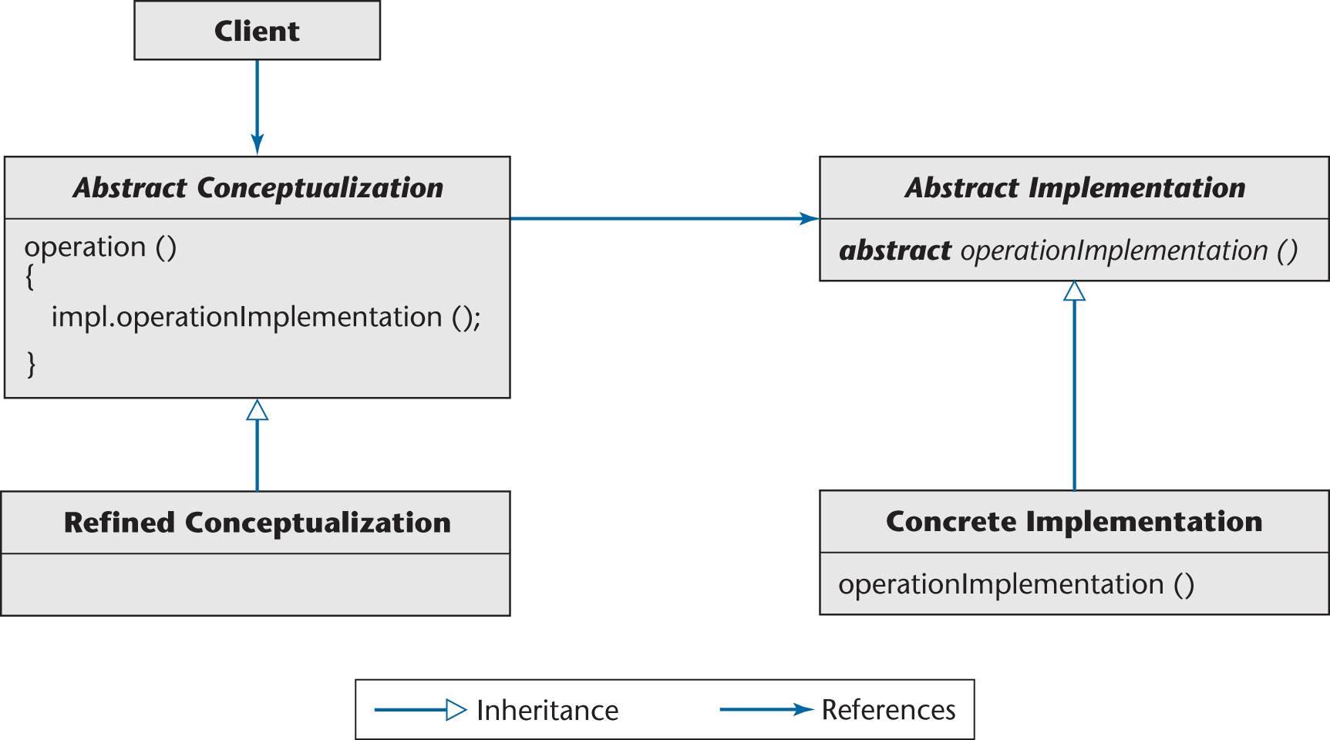
8.6 구체적인 설계 패턴
Bridge 설계 패턴

Slide 46
8.6 구체적인 설계 패턴
Bridge 설계 패턴
구현-독립된 조각은 Abstract Conceptualization과 Refined Conceptualization 클래스이고,
구현-의존적인 조각은 Abstract Implementation과 Concrete Implementation 클래스

Slide 47
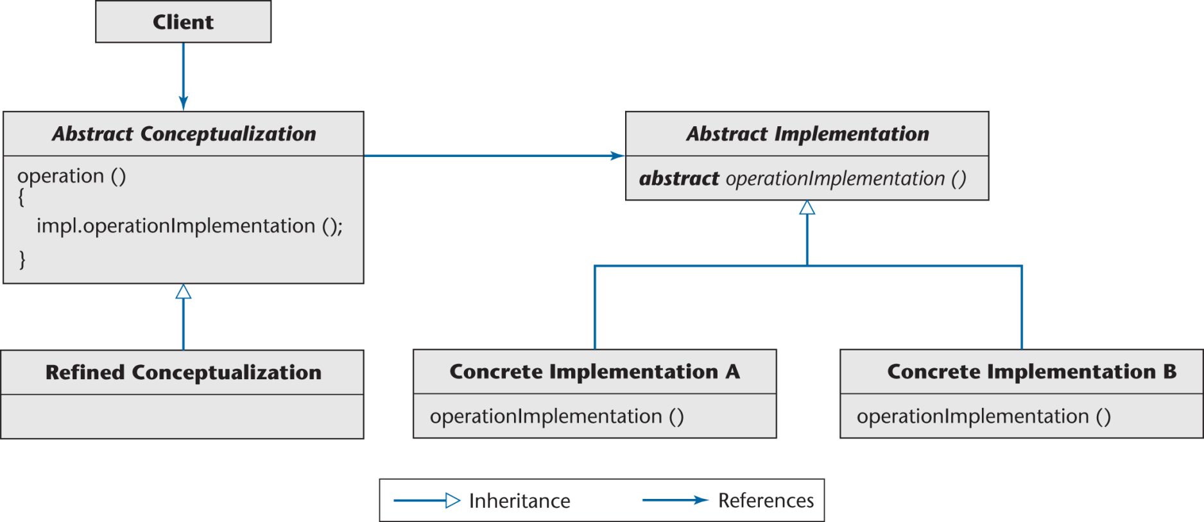
8.6 구체적인 설계 패턴
Bridge 설계 패턴
Bridge 설계 패턴은 다중 구현을 지원

Slide 48
8.6 구체적인 설계 패턴
Iterator 설계 패턴
Aggregate 객체(또는 container나 collection)는 유닛으로 그룹화된 다른 객체를 포함하는 객체
Examples: linked list, hash table
Iterator(또는 cursor)는 프로그래머가 해당 aggregate의 구현을 노출하지 않고 aggregate 객체의 요소를 선회하도록 해주는 프로그래밍 구조

Slide 49
8.6 구체적인 설계 패턴
Iterator 설계 패턴
Iterator는 두가지 주요 오퍼레이션을 갖는 포인터처럼 보일 수 있음
Element access나 콜렉션에서 특정한 요소를 참조하는 것
Element traversal이나 콜렉션에서 다음 요소를 가리키는 것처럼 자기 자신을 수정하는 것

Slide 50
8.6 구체적인 설계 패턴
Iterator 설계 패턴
Iterator의 예 : 텔레비전 리모컨
키(Up or ①)는 채널의 번호를 하나씩 증가시킴
키 (Down or ②)는 채널의 번호를 하나씩 감소시킴
키들은 현재의 채널 번호를 지정하는(또는 알아야하는) 뷰어없이 채널 번호를 증가시키거나 감소시킴
그 채널이 전송하는 프로그램이 보여짐
디바이스는 aggregate의 구현에 노출없이 element travesal을 구현함

Slide 51
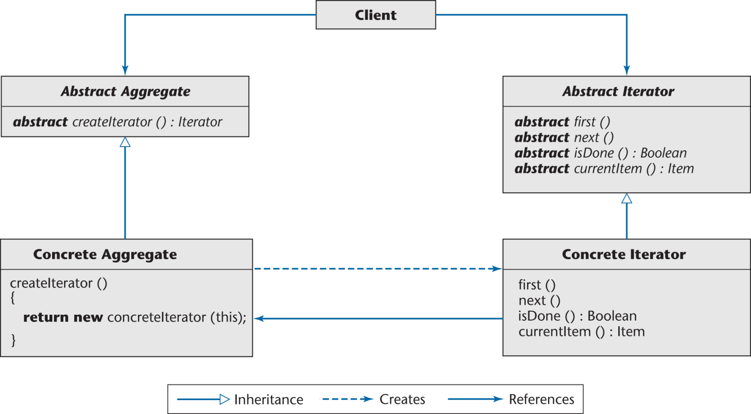
8.6 구체적인 설계 패턴
Iterator 설계 패턴
Iterator 설계 패턴

Slide 52
8.6 구체적인 설계 패턴
Iterator 설계 패턴
Client 객체는 오직 일반적인 인터페이스만을 다룸
Abstract Aggregate 와 Abstract Iterator
Client 객체는 Concrete Aggregate 객체를 위해 iterator를 생성하는 Abstract Aggregate 객체를 요구
Aggregate의 콘텐츠들을 선회하는 반환된 Concrete Iterator를 활용

Slide 53
8.6 구체적인 설계 패턴
Iterator 설계 패턴
Abstract Aggregate 객체는 Client 객체에 iterator를 반환하는 방법처럼, createIterator 추상화 메소드를 가짐
Abstract Iterator 인터페이스는 기본 네가지 Abstract traversal 명령어만을 정의
first, next, isDone, currentItem
이 다섯 가지 메소드의 구현은 추상화의 다음 수준인 다음으로 이뤄짐
Concrete Aggregate (createIterator), and in
Concrete Iterator (first, next, isDone, currentItem)

Slide 54
8.6 구체적인 설계 패턴
Iterator 설계 패턴
요소의 자세한 구현이 iterator 자기 자신으로부터 숨겨짐
콜렉션에서 모든 요소를 처리하기 위해 iterator를 사용할 수 있음
요소들의 컨테이너에 독립적으로 구현

Slide 55
8.6 구체적인 설계 패턴
Iterator 설계 패턴
Iterator 는 다른 traversal 메소드들을 허용
비록 그것이 동시에 진행되는 다양한 traversal들을 허용할지라도,
이 traversal들은 목록화된 인터페이스에 특정한 명령어들 없이 이뤄질 수 있음
대신에, 우리는 하나에 유일한 인터페이스를 가짐
Concrete Iterator에 구현된 특정한 traversal 메소드(들)과 같은,
Abstract Iterator에 first, next, isDone, and currentItem이라는 네가지 추상화 명령어들

Slide 56
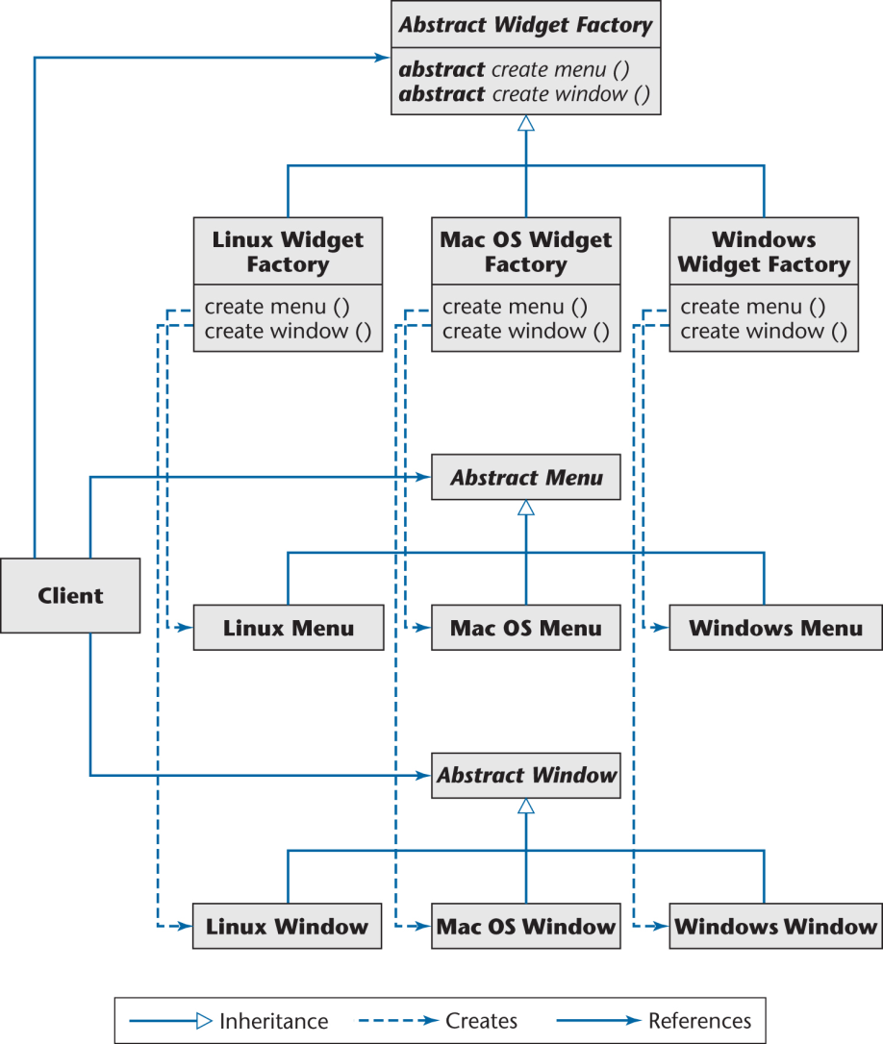
8.6 구체적인 설계 패턴
Abstract Factory 설계 패턴
우리는 위젯 생성기를 원함
다른 운영체제 아래서 실행될 수 있는 위젯을 생성하는 프로그램

Slide 57
8.6 구체적인 설계 패턴
위젯 생성기
Client와 widget generator 사이에 세 개의 해당 인터페이스는 추상화
각각의 구체화된 위젯 팩토리는 애플리케이션 프로그램에 활용되는 위젯들을 생성할 수 있게 함
주어진 운영 체제 아래서 실행되는 위젯들은 위젯 팩토리에서 구체화 됨
결론적으로, 애플리케이션 프로그램은 운영체제로부터 구속되지 않음

Slide 58
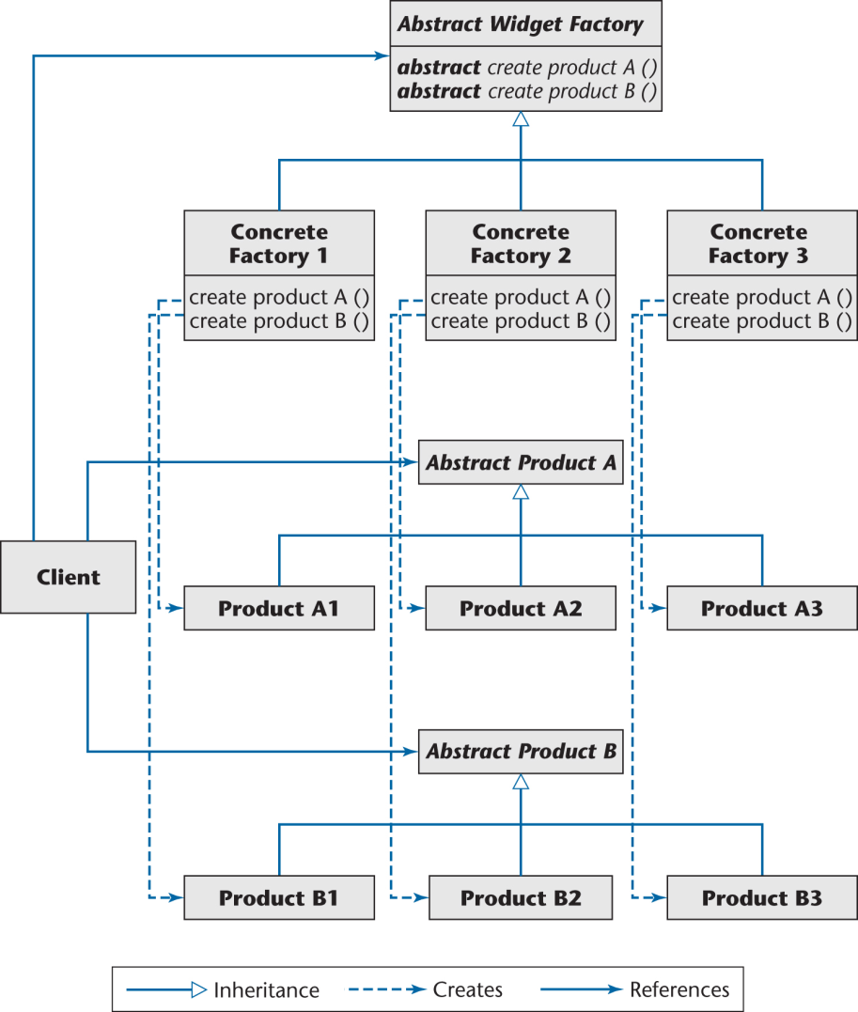
8.6 구체적인 설계 패턴
Abstract Factory 설계 패턴
Abstract Widget Factory은 Abstract Factory 설계 패턴의 특별한 사례
“Widget”이라는 단어는 최상위 박스에 나타나지 않음

Slide 59
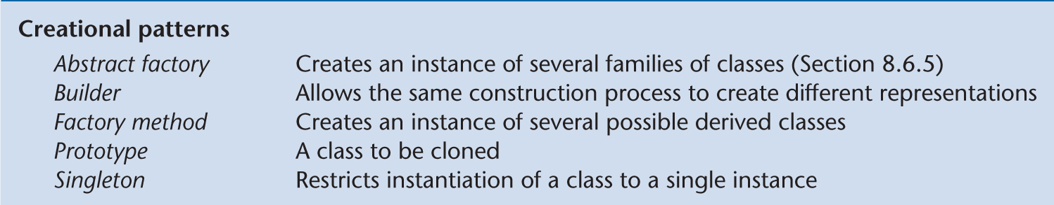
8.7 설계 패턴의 부류
설계 패턴 카테고리
23개의 “Gang of Four” 설계 패턴은 세가지 부류로 나눠짐
창조적 설계 패턴은 객체를 생성함으로써 설계 문제들을 해결
Example: Abstract Factory 패턴

Slide 60
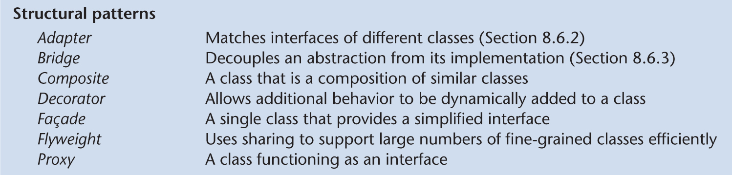
8.7 설계 패턴의 부류
설계 패턴 카테고리
구조적 설계 패턴은 엔티티들 사이에 관계를 만들어 내는 간단한 방법을 식별해서 설계 문제들을 해결
Examples: Adapter 패턴, Bridge 패턴

Slide 61
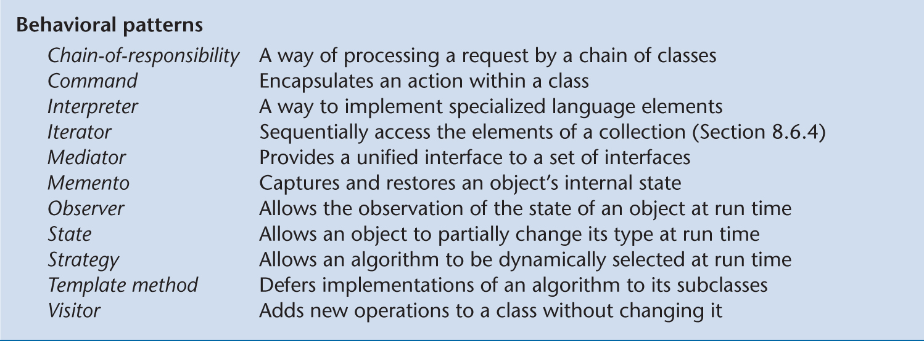
8.7 설계 패턴의 부류
설계 패턴 카테고리
행위적 설계 패턴은 객체들 사이에 공통 커뮤니케이션 패턴들을 식별하여 설계 문제들을 해결
Examples: Iterator 패턴

Slide 62
8.8 설계 패턴의 강점과 약점
강점
설계 패턴은 일반적인 설계 문제를 해결함으로서 재사용을 촉진
설계 패턴들은 설계 추상화를 명시하기 때문에, 상위 수준의 문서화를 제공
많은 설계 패턴의 구현들이 존재
구현된 프로그램의 부분을 코드화하거나 문서화할 필요가 없음
물론, 프로그램의 이런 부분에 대한 테스팅은 필수
이전에 특정한 프로그램을 본 적이 없더라도, 설계 패턴을 포함하는 프로그램을 이해하기 쉬울 것임
만약 유지보수 프로그래머가 설계 패턴에 정통하다면,

Slide 63
8.8 설계 패턴의 강점과 약점
약점
23개의 표준 설계 패턴들의 사용은 우리가 사용하고 있는 언어가 아주 강력하지 않다는 암시일 수 있음
설계 패턴을 적용하는 것이 언제 그리고 어떻게 인지 하는지에 대한 방법이 체계적이지 못하다는 것
설계 패턴들로부터 최대 이익을 얻기 위해, 다중 상호작용 패턴들이 채택됨
우리는 다양한 상호작용 패턴들은 커녕, 하나에 패턴을 언제 그리고 어떻게 사용할지 알 수 있는 체계적인 방법을 아직 갖고 있지 못함
구축한 소프트웨어 프로덕트에 패턴을 새로 넣는 것은 거의 불가능

Slide 64
8.8 설계 패턴의 강점과 약점
강점과 약점
아직 설계 패턴의 약점은 그것들의 장점보다 더 크다
Research issue: 우리는 어떻게 설계 패턴을 정형화하고 자동화할 수 있는가?
연구가 성공한다면, 패턴들은 현재보다 더 쉽게 사용할 수 있을 것임

Slide 65
8.9 재사용과 WWW
WWW의 재사용
재사용을 위해 다양한 모든 종류의 코드가 Web에서 이용 가능
또한 그 보다는 작은 수로
설계와
패턴들도 이용 가능
웹은 상상할 수 없는 규모로 코드 재사용을 지원
이 모든 내용이 무료로 이용 가능

Slide 66
8.9 재사용과 WWW
웹으로부터 코드를 재사용하는 것에 문제점
코드의 품질은 서로 많이 다름
웹에 공시된 코드가 정확한지 아닌지 불확실
부정확한 코드의 재사용은 분명히 비생산적
관리 책임이 불분명
조직 내에서 레코드는 재사용 인스턴스를 유지
만약 조직의 코드에서 결함이 발견되면, 재사용된 코드도 수정할 수 있음
결함이 웹에 공시되고 여러 번 다룬로드된 코드 세그먼트에서 발견된다면,
코드를 다운로드한 사람이 누군지 모름
다운로드 후 실제로 재사용되는지 아닌지도 확인할 수 없음

Slide 67
8.9 재사용과 WWW
웹으로부터 코드를 재사용하는 것에 문제점
WWW는 광범위한 재사용을 촉진
하지만
다운로드된 자료들의 품질은 최악일 수 있으며,
재사용의 결과는 심각할 수 있음

Slide 68
8.10 재사용과 인도 후 유지보수
재사용과 인도 후 유지보수
재사용은 개발보다 인도 후 유지보수에 더 많은 영향을 끼침
가정
재사용된 전체 프로덕트의 40%가 변경
재사용된 10%가 변경

Slide 69
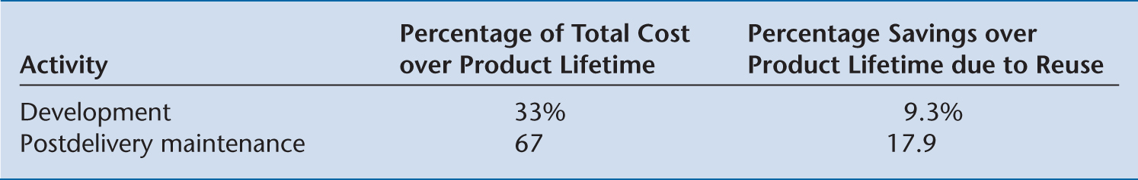
8.10 재사용과 인도 후 유지보수
결과
유지보수 동안 약 33%만이 절감
개발동안 약 9.3%만이 절감

Slide 70
8.11 이식성
이식성
프로덕트 P
C₁ 컴파일러로 컴파일되어, 하드웨어 M₁ 에 운영체제 O₁에서 실행
P와 동일하게 기능하는 프로덕트 P’는
C₂ 컴파일러로 컴파일되어, 하드웨어 M₂ 에 운영체제 O₂에서 실행
만약 P에서 P’로 변환하는 비용이 처음부터 작성한 P’보다 현저하게 적게 든다면, P는 이식성이 있는 것

Slide 71
8.11 이식성
하드웨어 비호환성
스토리지 미디어의 비호환성
Example: Zip vs. DAT
문자 코드의 비호환성
Example: EBCDIC vs. ASCII
워드 사이즈
IBM System/360-370 series
가장 성공적인 컴퓨터계열
완전한 호환성 때문

Slide 72
8.11 이식성
운영체제 비호환성
JCL(Job control languages)은 아주 다름
구문론적 차이
Virtual memory vs. overlays

Slide 73
8.11 이식성
수치 소프트웨어 비호환성
워드 사이즈의 차이는 정확도에 영향을 미침
다음에서는 문제가 없음
Java
Ada

Slide 74
8.11 이식성
컴파일러 비호환성
실제로 표준 FORTRAN과 같은 언어는 없음
표준 COBOL은 서브셋(subsets), 슈퍼셋(supersets)을 허용
표준 ANSI C (1989)
대부분의 컴파일러들은 pcc 프런트 엔드를 이용
Lint 프로세서의 목표는 이식성
표준 ANSI C++ (1998)

Slide 75
8.11 이식성
언어 비호환성
표준 Ada — 가장 성공적인 언어 표준
법적으로 가장 힘이 있음(trademarking을 통해)
이를 통해 경제적인 힘을 얻음
Java는 여전히 진화중
Sun은 그들의 새로운 언어의 이름에 저작권을 가짐

Slide 76
8.12 왜 이식성인가?
이식성
소프트웨어를 이식하는 것은 가치있는가?
비호환성
단 한번의 소프트웨어
특정 회사의 소프트웨어에 복사본을 판매하는 것은 경쟁력에 있어 막대한 장점을 얻을 수 있음

Slide 77
8.12 왜 이식성인가?
이식성
이와는 반대로, 이식성은 필수
좋은 소프트웨어는 15년 이상 지속
하드웨어는 매 4년마다 변경됨
향상된 호환성을 갖는 하드웨어를 구입
그러나 비용 효율적이지는 못함
이식성은 이익 증진을 이끌 수 있음
다중 카피 소프트웨어
문서화(특히 매뉴얼)는 이식성 있어야만 함

Slide 78
8.13 이식성을 달성하는 기법
기법
분명한 기법
고급 언어의 표준 버전을 사용하여 구현
하지만 이식성이 있는 운영체제는 어떻게 구현하는가?

Slide 79
8.13 이식성을 달성하는 기법
이식 가능한 시스템 소프트웨어
구현-종속 부분을 격리
Example: UNIX kernel, device-drivers
추상화의 수준을 활용
Example: 그래픽적 디스플레이 루틴

Slide 80
8.13 이식성을 달성하는 기법
이식 가능한 애플리케이션 소프트웨어
가장 유명한 프로그래밍 언어를 사용
가장 유명한 운영 체제를 사용
언어 표준을 엄격히 준수
수치 비호환성을 회피
꼼꼼한 문서화

Slide 81
8.13 이식성을 달성하는 기법
이식가능한 데이터
파일 포맷은 흔히 운영체계에 의존적임
구조화된 데이터를 이식
순차적인(비구조화) 파일로 구성하고 이를 이식
대상 머신에 구조화된 파일을 재구성
이것은 복잡한 데이터베이스 모델을 위해서는 단순하지 않음

Slide 82
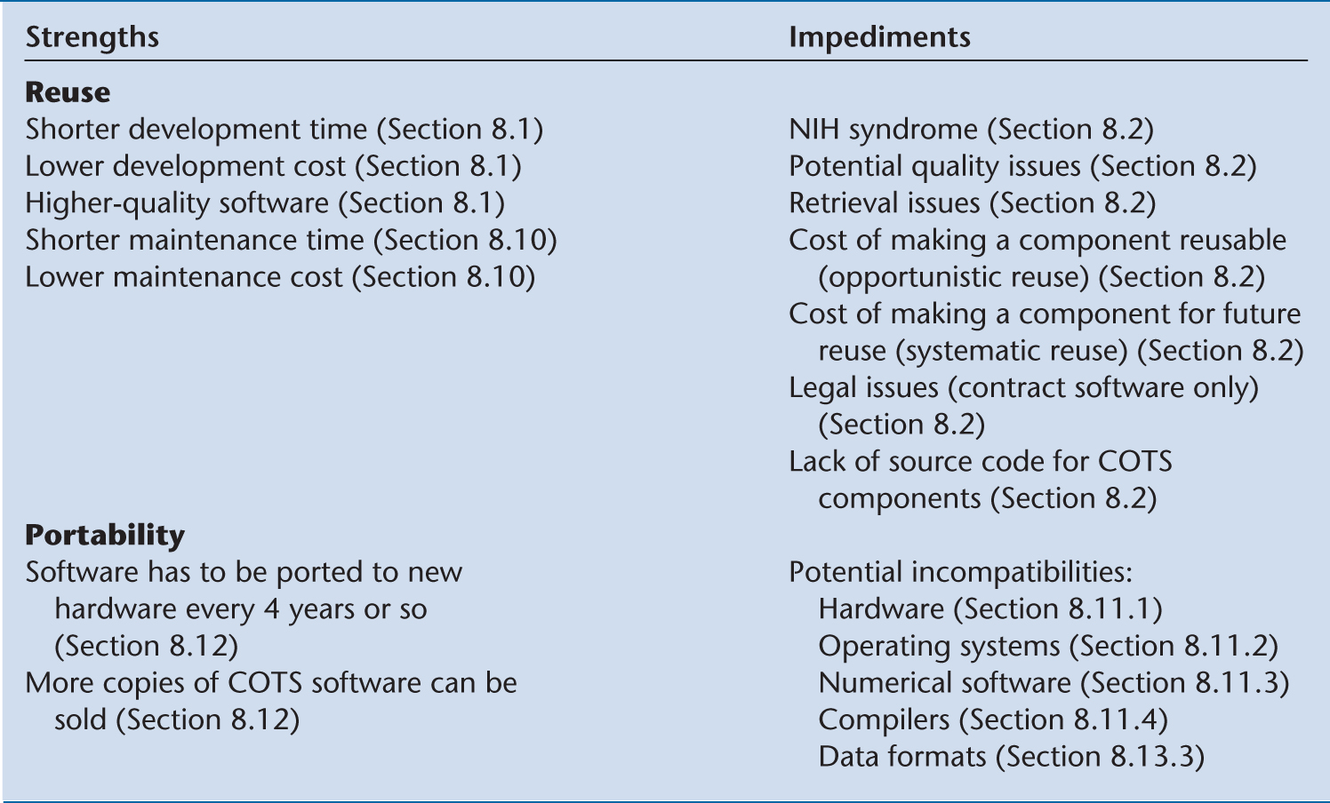
8.13 이식성을 달성하는 기법
재사용과 이식성에 대한 강점과 장애물

Slide 83
Thank You !

